Slide 1


No-Reference Face Image Quality Assessment
이어드림 24조(3p)
노치현, 마준호, 임건희
발표자 : 임건희

Slide 2
Contents
기획 진행 과정 결과 및 해석 Todos

Slide 3
기획
사업모델 및 기획 문제정의 및 목표 KADID-10k Dataset Flow - Chart

Slide 4
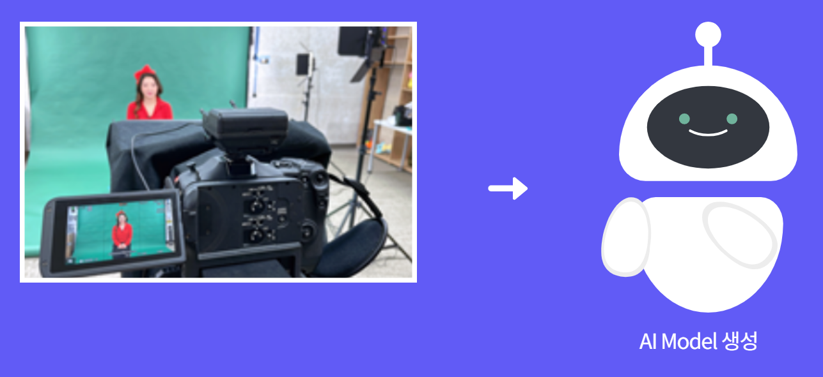
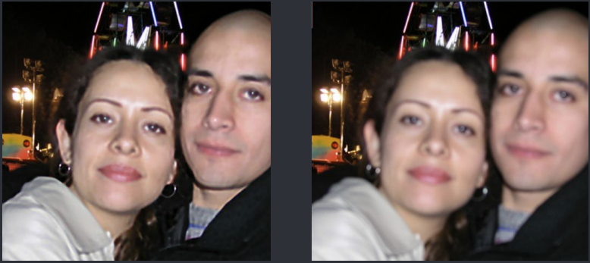

사업 모델 및 기획
AI PARK 비즈니스 모델
------------------------------
AI 앵커 ‘제나’ 아바타 제작
이미지 선별 위한 작업 필요
(이미지 선별 자동화)

Slide 5
문제 정의 및 목표
이미지 품질 평가 방법
subjective methods | objective methods
MOS DMOS . . . | FR-IQA
 | RR-IQA
 | NR-IQA
 | OU | OA
MOS score 와
상관성이 높은 NR-IQA를 찾자!
(OU 방법 활용)

Slide 6
문제 정의 및 목표
문제점 1
------------------------------
▪MOS 값을 제공하는 얼굴 이미지 데이터셋이 없음
1) Natural image의 mos를 제공하는 IQA database를 활용하자
→ 인물 이미지에서 안면 이미지만을 crop하면 natural image의 mos기준과 큰 차이점이 없다.
문제점 2
------------------------------
▪단일 Metric의 사용은 성능이 부족함
1) 여러 Metric 들을 fusion 하자
→ 영상 데이터의 경우 넷플릭스의 VMAF 가 벤치마크에서 최상권을 기록
→ FR-IQA로 동일한 시도를 한 논문 존재 (Full-Reference Image Quality Assessment Based on an Optimal Linear Combination
of Quality Measures Selected by Simulated Annealing)

Slide 7
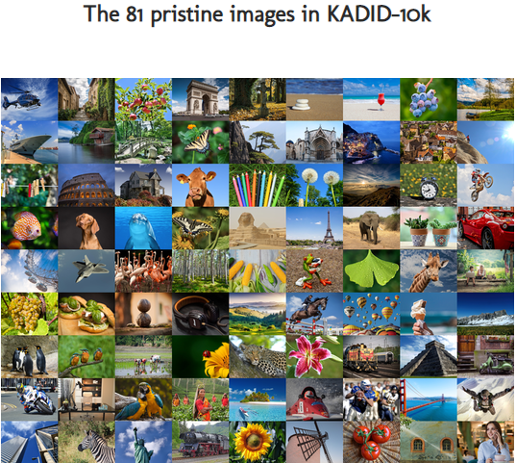
KADID-10k Dataset
KADID-10k
------------------------------
▪81개의 reference image
▪각 Distorted image별 Dmos 제공
▪총 25개 유형의 distortion 제공
▪3개 유형의 Blur distortion
(Gaussian, Lens, Motion)

Slide 8
KADID-10k Dataset
KADID-10k
------------------------------
▪81개의 reference image
▪각 Distorted image별 Dmos 제공
▪총 25개 유형의 distortion 제공
▪3개 유형의 Blur distortion
(Gaussian, Lens, Motion)
Distortion은 blur 적용

Slide 9
Flow - Chart
Feature Selection
[NR-IQA]
for Training
KADID10k Dataset
NR-IQAs
Regression Model
New NR-IQA Score
for Test
Test Dataset
Face Detector
Face bbox
Selected
NR-IQAs
Regression Model
New NR-IQA Score
Set Threshold
If Label exist in test data
If Label exist in test data

Slide 10
진행 과정
NR Image Quality Assessment 데이터 탐색 Feature Selection 모델 학습 Test NR-IQAs in KADID Dataset

Slide 11
NR Image Quality Assessment
IL-NIQE NIQE CNN BRISQUE CPBD WaDIQaM / DIQaM HYPER

Slide 12
Metric | 특징
IL-NIQE | First, we enriched the feature set by introducing three new types of quality-aware NSS features Second, instead of using a single global MVG model to describe the test image
CNN | 먼저 a contrast normalization 를 수행하고, 겹치지 않는 패치를 샘플링을 함
BRISQUE | BRISQUE - Blind/Referenceless Image Spatial QUality Evaluator. 계산 복잡성이 매우 낮아 실시간 애플리케이션에 매우 적합.
CPBD | This work presents a perceptual-based no-reference objective image sharpness metric
NIQE | NIQE - Natural Image Quality Evaluator 자연이미지에서 관찰되는 통계적인 정형화로부터 측정가능한 편차만 사용
WaDIQaM /DIQaM | Weighted Average Deep Image QuAlity Measure for NR IQA (WaDIQaM-NR) Deep Image QuAlity Measure for NR IQA (DIQaM-NR)
HYPER | ResNet-50 을 기반으로 hyper network weight 를 이용
NR score / KADID-10k MOS 성능 확인
Blur 처리된 이미지만으로 진행
scatter plot
correlation
-------------------------------------------------
ROCC
LCC

Slide 13
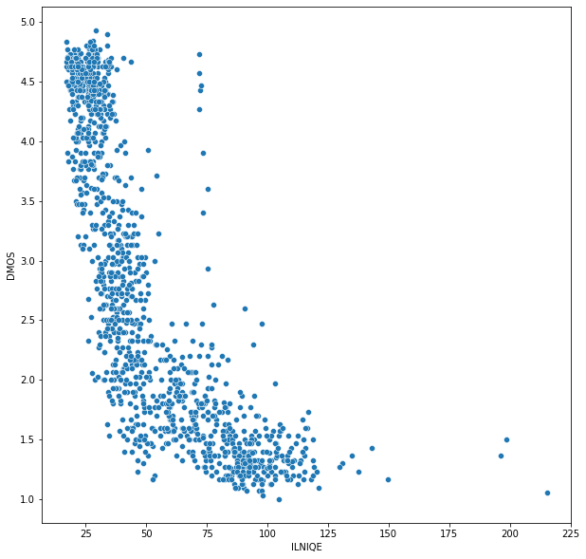
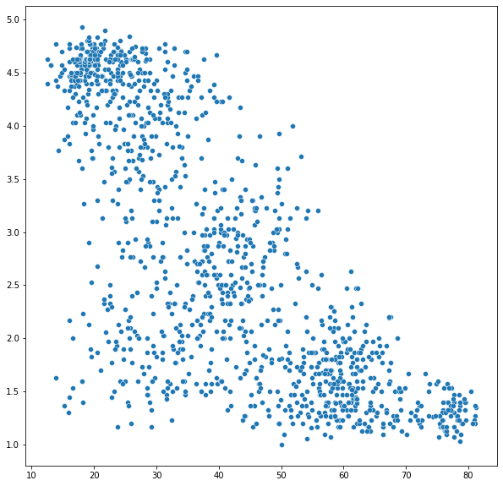
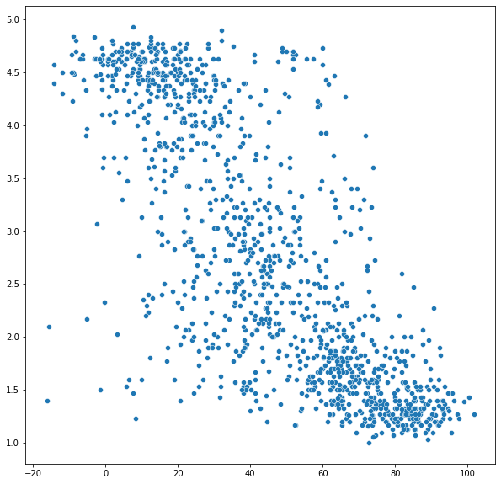
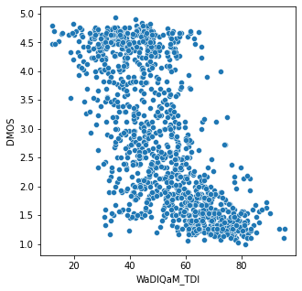
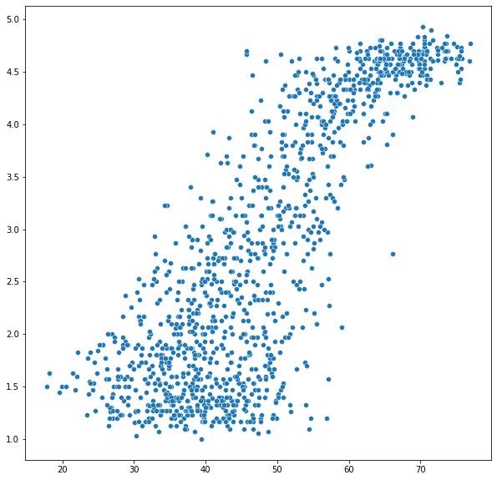
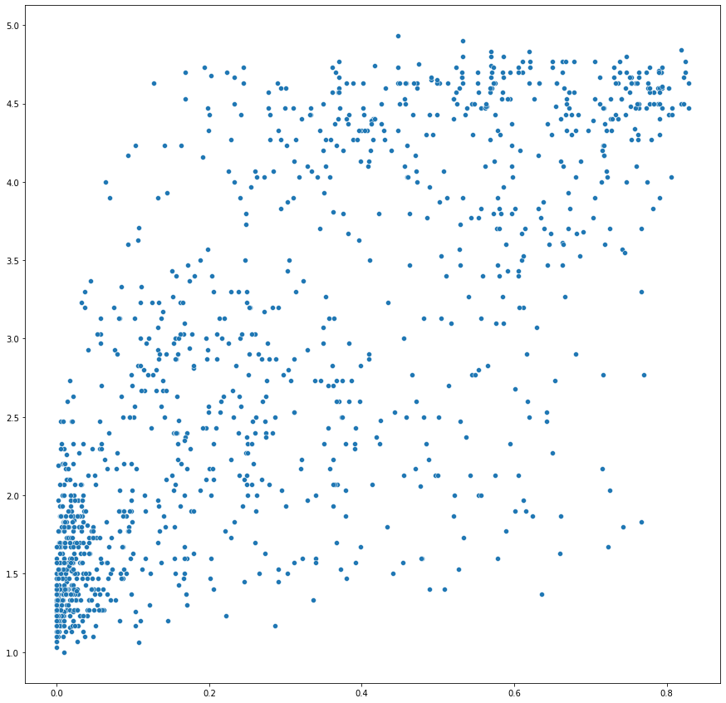
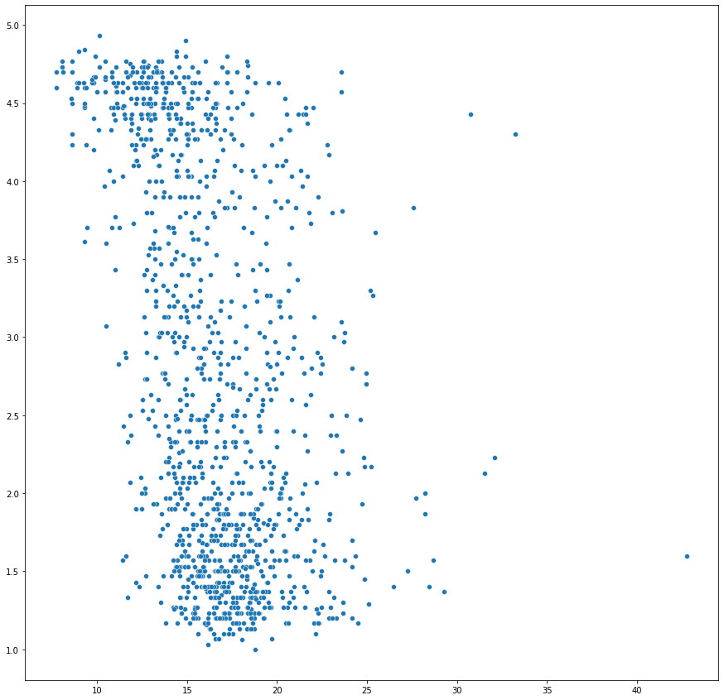
NR Metric Scatter plot
IL NIQE
CNN
BRISQUE
WaDIQaM
HYPER
CPBD
NIQE
특징 있음
특징 없음

Slide 14
NR Metric Correlation
IL NIQE
CNN
BRISQUE
WaDIQaM
HYPER
CPBD
NIQE
0.788 0.752 0.780 0.695 0.831 0.766 0.421

Slide 15
NR Metric ROCC / LCC
IL NIQE
CNN
BRISQUE
WaDIQaM
HYPER
CPBD
NIQE
0.869 0.764 0.795 0.716 0.784 0.790 0.460
0.770 0.752 0.780 0.696 0.831 0.766 0.421

Slide 16
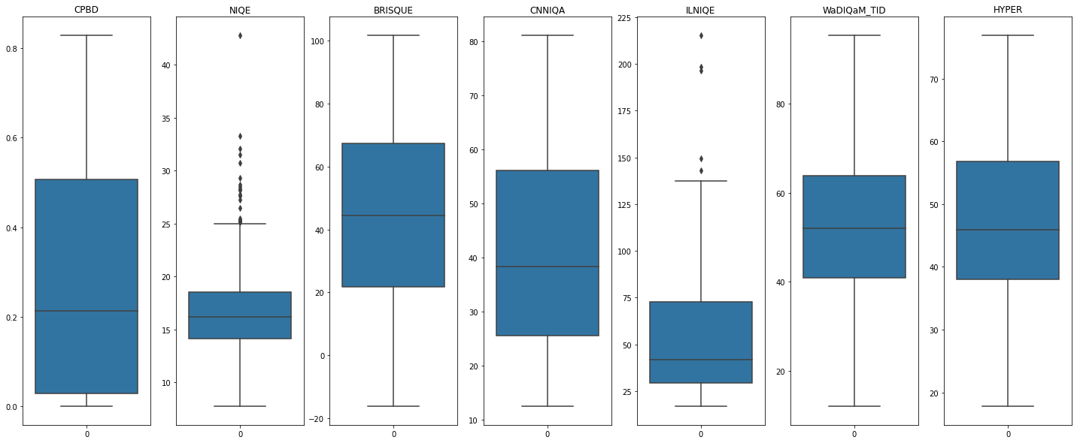
NR Metric 데이터탐색(이상치)
CPBD
NIQE
BRISQUE
CNN
IL NIQE
WaDIQaM
HYPER

Slide 17
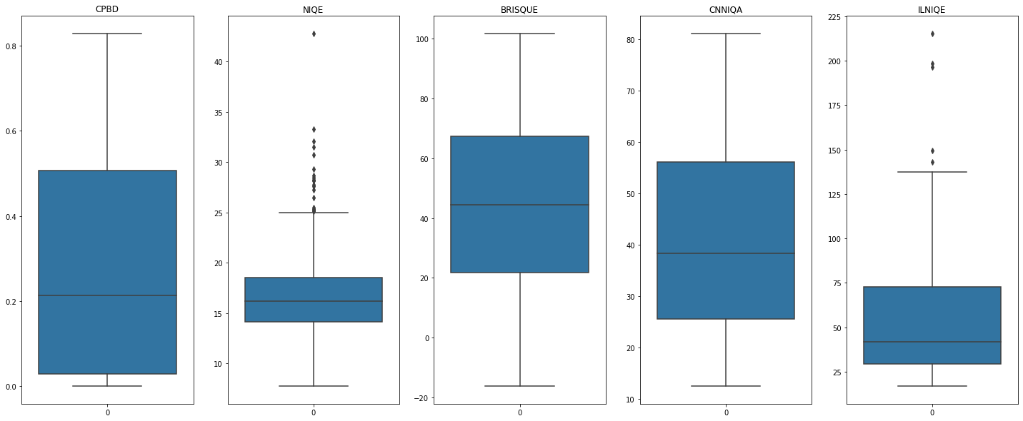
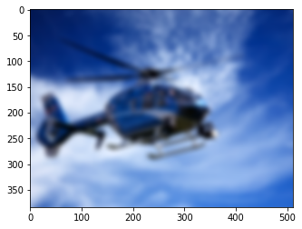
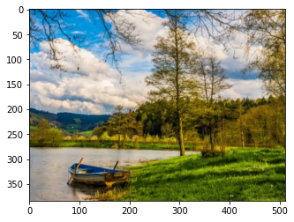
NR Metric 데이터탐색(이상치)
NIQE
IL NIQE
5건 ILNIQE mean score : 180 , mean mos : 1.3
blur 5단계 ILNIQE mean score : 103 , mean mos : 1.3
→ 이상치 데이터 모두 정상으로 판단
→ 5건 모두 blur 레벨 4,5에서 발생 (ILNIQE 신뢰가능)
20건 NIQE mean score : 28.8 mean mos : 2.3
blur 5단계 NIQE mean score : 17.7 , mean mos : 1.3
→ 20건 중 12건이 이미지가 좋으나 NIQE 평가는 나쁨
→ INQE 신뢰불가능 → NR Metric 에서 제외
ILNIQE > 140 5건
NIQE > 25 20건

Slide 18
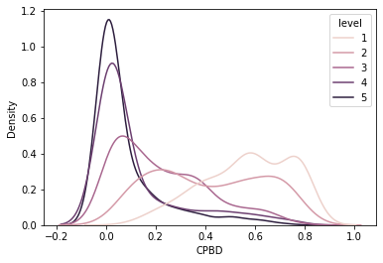
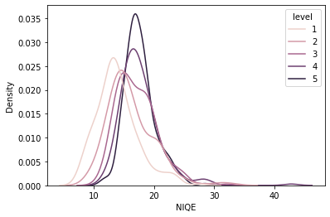
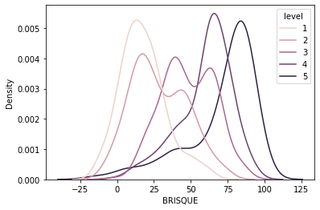
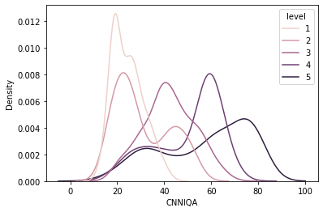
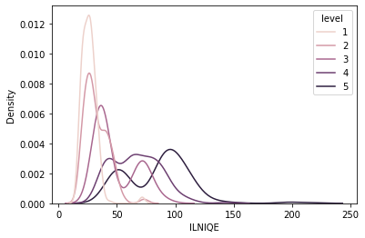
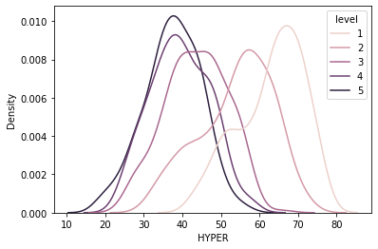
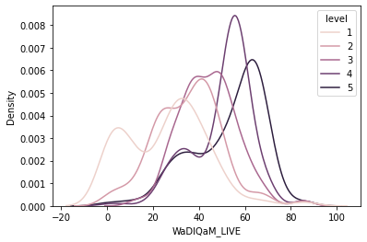
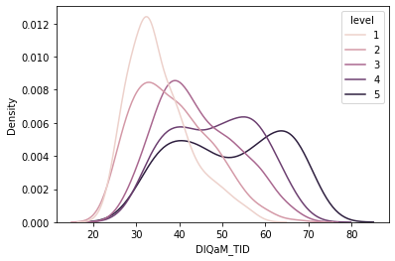
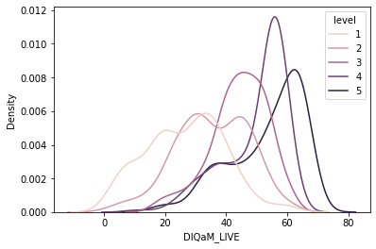
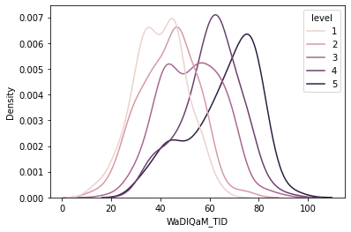
NR Metric 데이터탐색
KADID-10k score Distribution for each NR-IQAs

Slide 19
NR Metric Selection
Model fitting
IL NIQE
Linear regression
Lasso
Ridge
Xgboost
Light GBM
CNN
HYPER
Data
Standardization
feature : NR score
target : Mos score
BRISQUE
CPBD
WaDIQaM

Slide 20
NR Metric ROCC / LCC with MOS
10개의 NR Metric 을 활용한 ROCC / LCC
Metric | ROCC | LCC
ILNIQE | 0.880 | 0.788
CNN | 0.764 | 0.752
BRISQUE | 0.795 | 0.780
CPBD | 0.790 | 0.766
NIQE | 0.460 | 0.421
Metric | ROCC | LCC
WaDIQaM_LIVE | 0.595 | 0.576
DIQaM_LIVE | 0.711 | 0.704
WaDIQaM_TID | 0.715 | 0.695
DIQaM_TID | 0.560 | 0.552
HYPER | 0.784 | 0.831

Slide 21
Model fitting
Train : Val = 3 : 1, default_hyperparameter, no_scaling
 | Train set | Val set
Models | MSE | MSE | ROCC | LCC
Linear Reg | 0.220 | 0.293 | 0.920 | 0.910
Lasso | 0.240 | 0.303 | 0.918 | 0.910
Ridge | 0.220 | 0.293 | 0.920 | 0.910
XGB | 0.052 | 0.173 | 0.929 | 0.944
LGBM | 0.011 | 0.181 | 0.922 | 0.941
Metric | ROCC | LCC
ERGAS | -0.809 | -0.707
SCC | 0.923 | 0.938
SAM | -0.842 | -0.782
MS-SSIM | 0.949 | 0.712
VIFP | 0.929 | 0.927
PSNRB | 0.880 | 0.784

Slide 22
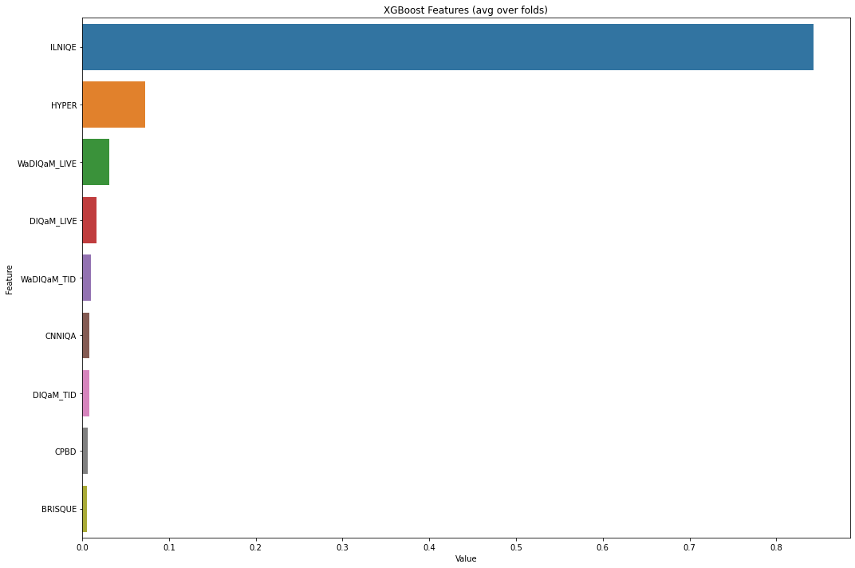
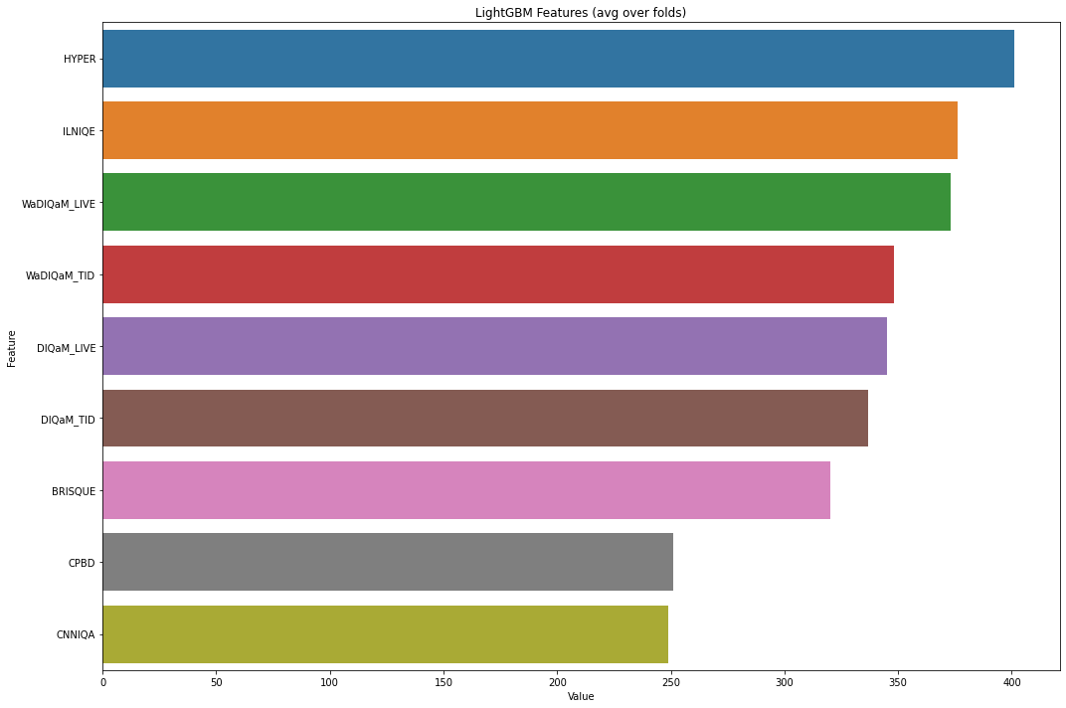
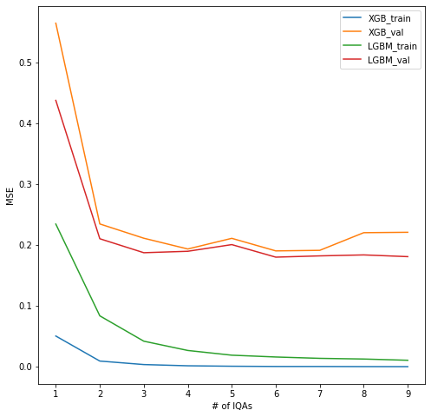
How to choose NR Metric
Feature Importance
XGBoost
LGBM
실험결과
Feature Importance 가 높은 순서대로 Metric 조합
→ 6개의 NR_Metric 사용할 때 가장 좋은 mse 값이 나옴 mse : 0.180

Slide 23
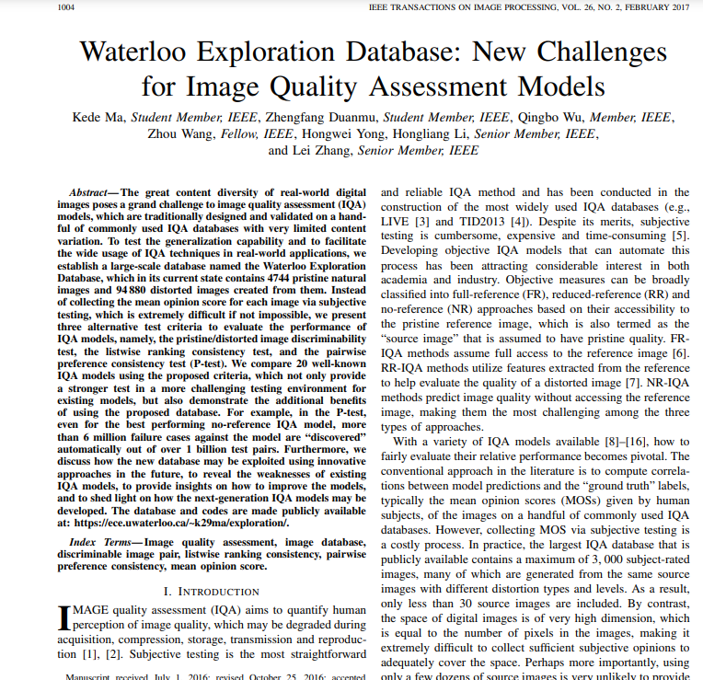
How to choose NR Metric
D-test, L-test, P-Test
D-test(pristine/distorted image discrimination test)
IQA 모델이 왜곡 이미지로 부터 원본 이미지를 잘 분리해 내는지를 시험
L-test(listwise ranking consistency test)
IQA 모델이 같은 콘텐츠 및 같은 왜곡 유형이지만 다른 정도로 왜곡된 이미지들의 순위를 잘 매길 수 있는지를 시험
P-test(pairwise preference consistency test)
품질차이를 느낄 수 있는 이미지쌍(quality-discriminable image pair, DIP)을 제시했을 때 IQA모델이 더 나은 품질의 것을 잘 선택 할 수 있는지를 시험

Slide 24
How to choose NR Metric
D-test, L-test, P-Test
KADID-10k dataset
D-test(pristine/distorted image discrimination test)
IQA 모델이 왜곡 이미지로 부터 원본 이미지를 잘 분리해 내는지를 시험
L-test(listwise ranking consistency test)
IQA 모델이 같은 콘텐츠 및 같은 왜곡 유형이지만 다른 정도로 왜곡된 이미지들의 순위를 잘 매길 수 있는지를 시험
P-test(pairwise preference consistency test)
품질차이를 느낄 수 있는 이미지쌍(quality-discriminable image pair, DIP)을 제시했을 때 IQA모델이 더 나은 품질의 것을 잘 선택 할 수 있는지를 시험
Test dataset

Slide 25
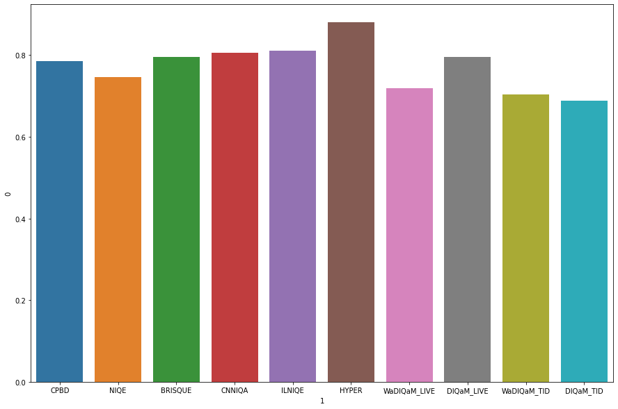
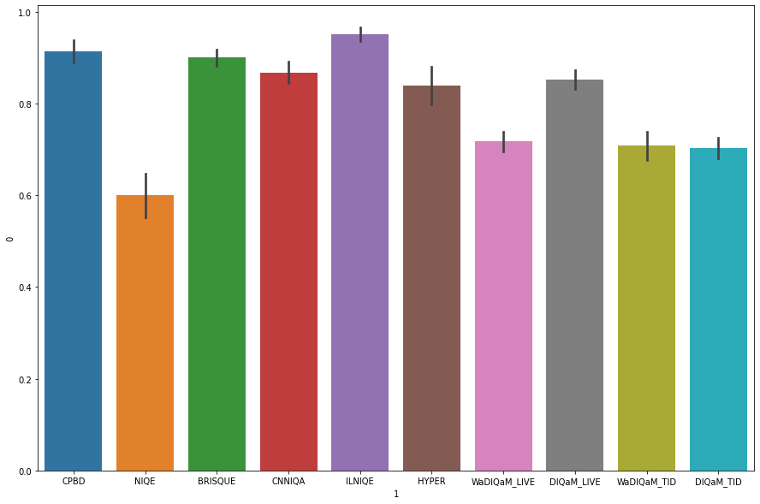
How to choose NR Metric
D-test for NR-IQAs in KADID-10k
L-test for NR-IQAs in KADID-10k
D = 0.880
L_s = 0.966, L_k = 0.937

Slide 26
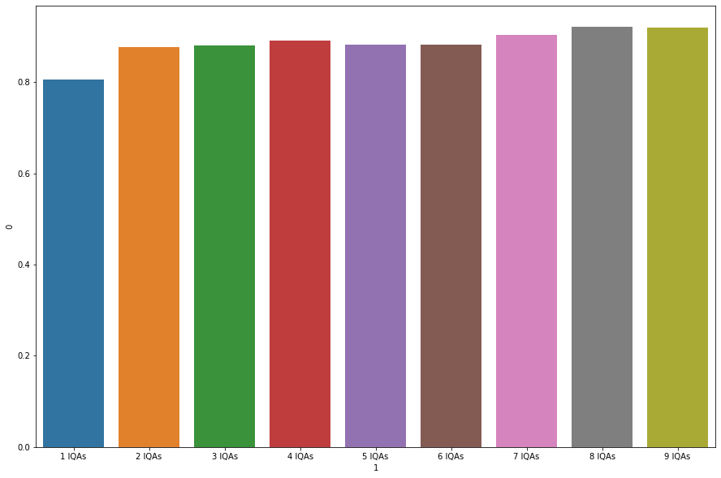
How to choose NR Metric
D-test for New_NR-IQA in KADID-10k Val set
D = 0.883
D=0.921

Slide 27
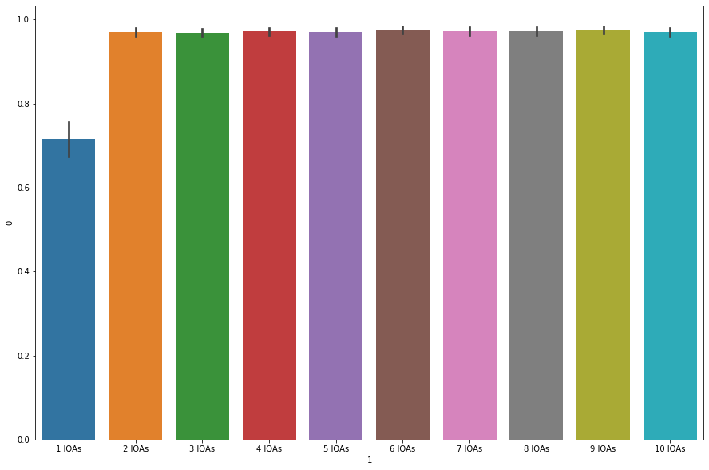
How to choose NR Metric
L-test for New_NR-IQA in KADID-10k Val set
L_s = 0.983, L_k = 0.967
L_s = 0.991, L_k = 0.981

Slide 28
How to choose NR Metric
- 4가지 케이스를 토대로 결정
데이터 탐색
최종 8개의 NR_Metric
ILNIQE
CNNIQA
HYPER
WaDIQaM_LIVE
DIQaM_LIVE
WaDIQaM_TID
BRISQUE
CPBD
Feature Importance
D-test
L-test

Slide 29
Model Learning
- LGBM Regressor
Feature
ILNIQE, CNNIQA, HYPER, WaDIQaM_LIVE,
DIQaM_LIVE, WaDIQaM_TID,
BRISQUE, CPBD
MSE
train : 0.010
val : 0.180
ROCC : 0.922
LCC : 0.941
Light GBM
Taget
MOS

Slide 30
결과 및 해석
Test Set Exploration Test Set score for each NR-IQAs P-test in Test Set

Slide 31
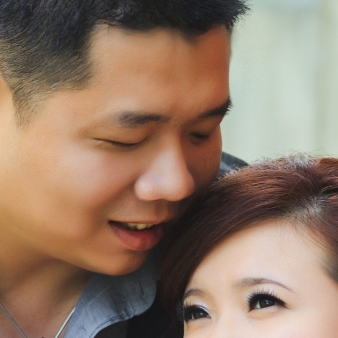
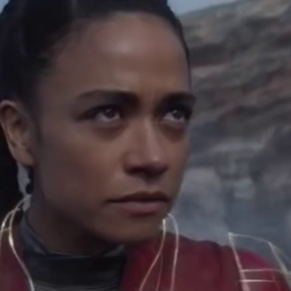
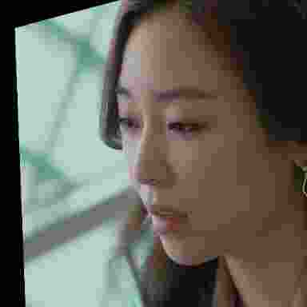
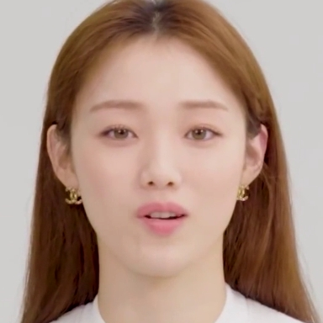
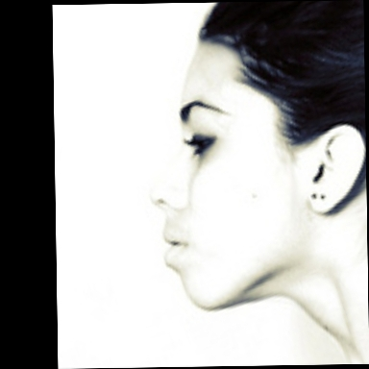
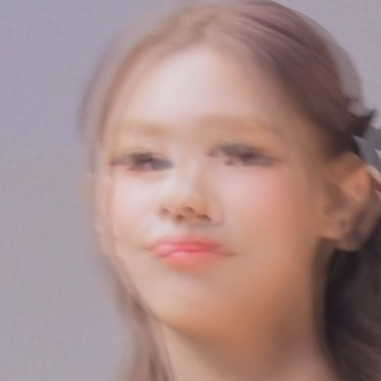
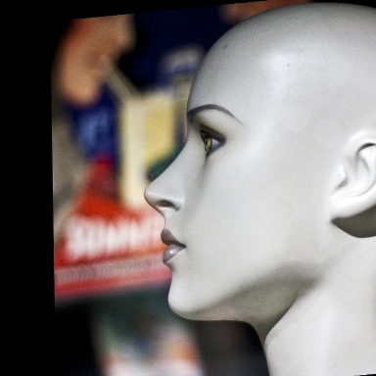
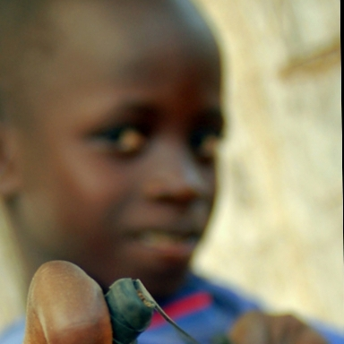
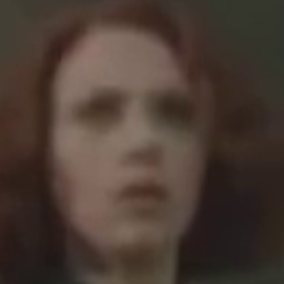
Test Set Exploration
선명, 살짝흐린, 많이흐린 3가지 카테고리로 구성
384x384 size
- 총 1000장 : 선명 334, 살짝 흐린 333, 많이 흐린 333 장
배경이 포함된 크롭되지 않은 얼굴 이미지
Blur 외 Distortion 및 동영상 캡쳐샷 다수
둘 이상의 인물이 포함된 사진도 존재
정면, 좌측, 우측, 마네킹 등 다양한 데이터가 존재
선명
살짝 흐린
많이 흐린

Slide 32
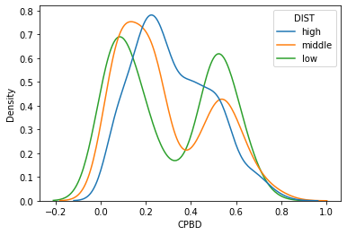
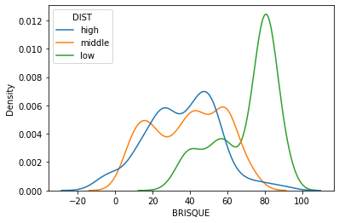
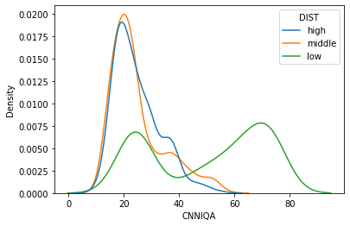
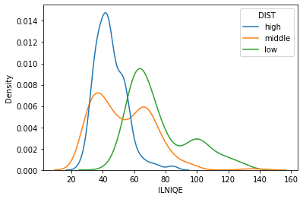
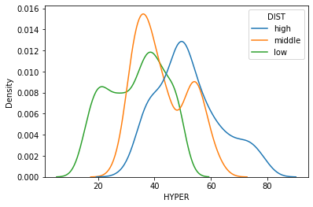
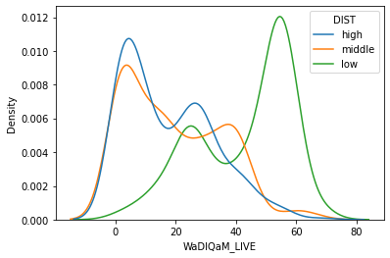
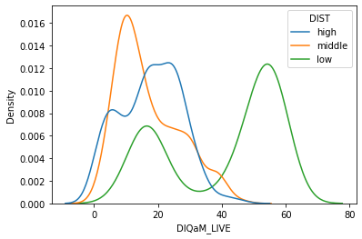
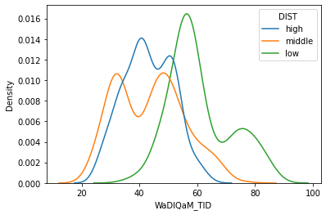
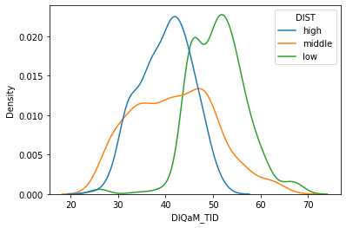
Test Set score Distribution for each NR-IQAs

Slide 33

Test Set score Distribution for New NR-IQA
Test Set score Distribution
---------------------------------------------
▪선명, 조금흐림, 많이흐림 각 단계에 맞게 밀집도가 형성되어 있음
▪가장 높은 밀집도 기준으로 구별이 되는 것을 알 수 있음
▪점수 분포 흐름도 각 단계에 맞게 형성되어 있음
→ high score 가 가장 높고, middle, low 순서로 잘 나옴
▪Threshold = 2.5로 주었을 때 많이 흐린 이미지를 모두 걸러낼 수 있음

Slide 34

Test Set score Distribution for New NR-IQA

Slide 35


P-test for NR-IQAs in TestSet
P-test for New_NR-IQA in TestSet
p = 0.786
p = 0.798
p = 0.805

Slide 36
고찰
성능
▪개별 NR-IQA의 score 보다 New NR-IQA score 분포가 좋음
→ 개별 NR-IQA의 score분포가 울퉁불퉁한 이유가 distortion 유형의 차이 때문
→ distortion 유형에 더욱 robust한 특성이 있음
▪ 학습하지 않은 Blur (test set) 에도 구별가능한 성능이 확인됨
▪ P_test에서 Metric들의 fusion 이 더 나은 성능을 보여줌
▪Test set의 유형 및 종류에 따라 NR Metric의 개수와 종류를 다르게 fusion 가능
→ 목적에 맞는 fusion 으로 성능향상
▪Kadid set 의 MOS 를 학습함으로써, 학습된 모델을 통해 산출되는 결과값에 대한 객관성 향상
→ MOS가 1~5점 사이이므로, MOS를 학습한 New NR-IQA score 가 1~5점으로 산출됨
▪Metric 특성으로 성능 예측이 가능 → 블랙박스 현상이 줄어듬

Slide 37
고찰
범용성
▪Flow가 매우 간단하여 적용 및 응용이 용이
▪개별 NR-IQA에 대한 이해 없이도 활용 가능
▪Face IQA가 아닌 일반 IQA를 사용하여, 인물의 포지션, 머리카락, 장신구 등과 무관하게 평가 가능
유지관리 및 비용
▪최신버전의 NR-Metric 또는 필요한 Metric 으로 교체하기 쉬움 → 유지보수 하기가 좋음
▪각 NR-IQA에 대한 이해 없이도 활용 가능
▪ML 모델을 사용함으로써 학습에 걸리는 시간을 줄임 → 모델의 교체에 많은 시간을 소요하지 않음
▪학습시 feature들이 모델에 미치는 영향을 산출 할 수 있음 → 블랙박스 현상이 줄어듬
▪컴퓨팅 파워가 많이 필요하지 않음

Slide 38
Todos
▪더 많은 NR-IQAs 학습
▪JPEG 압축 등의 다양한 distortion으로 학습
▪LGBM 외 다른 Regression 모델을 사용한 Fusion 실험
▪ML 모델이 아닌 DL 모델 학습에서의 성능평가
▪더 정밀한 Fusion을 위한 실험체계 구축

Slide 39

감사합니다.
Q & A

Slide 40
참조
용어 설명
▪이미지 품질 평가(IQA)
블러링, 노이즈, 압축 등의 이미지 왜곡 현상으로 인한 이미지 품질의 손실 또는 열화 정도를 평가하는 과제
▪주관적 품질 평가(Subjective methods)
IQA가 이미지 퀄리티에 대한 인간의 인식을 컴퓨터로 예측한다는 점에서 가장 신뢰성 있는 지표
▪MOS(Mean opinion score)
주관적 평가 방식 중 가장 보편적으로 쓰이는 지표
▪객관적 품질 평가(Objective methods)
▪Full-reference method
고화질 원본 이미지와 비교하여 품질 평가
▪No-reference method
원본 이미지에 대한 참조 없이 이미지의 품질을 평가
▪OU(Opinion unaware)
라벨이 없고 따라서 학습 과정이 필요 없는 방법

Slide 41
참조
Distortion 종류
▪Blurs
# 01 Gaussian blur: filter with a variable Gaussian kernel
# 02 Lens blur: filter with a circular kernel
# 03 Motion blur: ​filter with a line kernel
▪Color distortions
# 04 Color diffusion: Gaussian blur the color channels (a and b) in the Lab color-space
# 05 Color shift: randomly translate the green channel, and blend it into the original image masked by a
gray level map: the normalized gradient magnitude of the original image
# 06 Color quantization: convert to indexed image using minimum variance quantization and dithering with 8 to 64 colors
# 07 Color saturation 1: multiply the saturation channel in the HSV color-space by a factor
# 08 Color saturation 2: multiply the color channels in the Lab colorspace by a factor
▪Compression
# 09 JPEG2000: standard compression
# 10 JPEG: standard compression
▪Sharpness and contrast
# 11 High sharpen: over-sharpen image using unsharp masking
# 12 Contrast change: non-linearly change RGB values using a Sigmoid-type adjustment curve

Slide 42
참조
Distortion 종류
▪Noise
# 13 White noise: add Gaussian white noise to the RGB image
# 14 White noise in color component: add Gaussian white noise to the YCbCr converted image
(both to the luminance ‘Y‘ and the color channels ‘Cb‘ and ‘Cr‘)
# 15 Impulse noise: add salt and pepper noise to the RGB image
# 16 Multiplicative noise: add speckle noise to the RGB image
# 17 Denoise: add Gaussian white noise to RGB image, and then apply a denoising DnCNN to each channel separately
▪Brightness change
# 18 Brighten: non-linearly adjust the luminance channel keeping extreme values fixed, and increasing others
# 19 Darken: similar to brighten, but decrease other values
# 208 Mean shift: add constant to all values in image, and truncate to original value range
▪Spatial distortions
# 21 Jitter: randomly scatter image data by warping each pixel with random small offsets (bicubic interpolation)
# 22 Non-eccentricity patch: randomly offset small patches in the image to nearby locations
# 23 Pixelate: downsize image and upsize it back to the original size using nearest-neighbor interpolation in each case
# 24 Quantization: quantize image values using N thresholds obtained using Otsus method
# 25 Color block: insert homogeneous random colored blocks at random locations in the image

